Slide 1


JOHOR GETTING ZERO HIV 2030
BENGKEL PENYIASATAN
KES HIV/STI/HEP C
NEGERI JOHOR
23 SEPTEMBER 2024 8 PAGI - 5 PETANG
BILIK SEMINAR
HOSPITAL ENCHE’ BESAR HAJJAH KALSOM KLUANG

Slide 2
AGENDA
TAJUK
MASA
PENDAFTARAN & SARAPAN PAGI
8.00-9.00 Pagi
UCAPAN ALUAN & TAKLIMAT
9.00-9.15 Pagi
SLOT 1 - EPIDEMIOLOGI PENYAKIT HIV/STI/HEP C
9.15-9.45 Pagi
SLOT 2 - ETIKA & KRITERIA SIASATAN
9.45-10.30 Pagi
REHAT
10.30-10.45 Pagi
SLOT 3 - KAEDAH PENYIASATAN KES & KONTAK
10.45-11.30 Pagi
SLOT 4 - AKTA 342 BAGI KES ENGGAN
11.30-12.15 Tgh
SLOT 5 - ROLE PLAY
12.15-1.00 Ptg
REHAT / MAKAN / SOLAT
1.OO-2.30 Ptg
PEMBENTANGAN KUMPULAN
2.30-3.15 Ptg
SLOT 6 - RUJUKAN PASANGAN / KONTAK
3.15-4.00 Ptg
SLOT 7 - SISTEM ENOTIFIKASI & NAR
4.00-4.45 Ptg
BERSURAI
4.45 Ptg

Slide 3
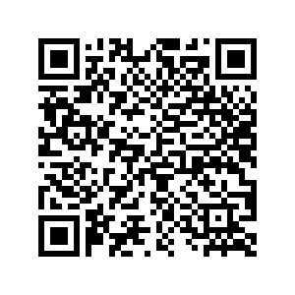
PAUTAN FAIL

